Slide 1

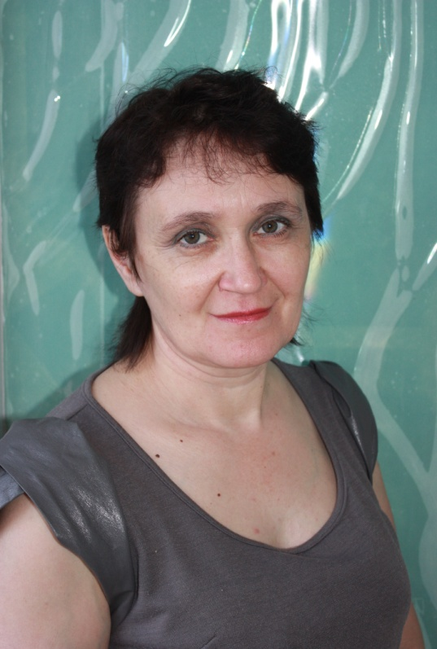

ПРЕЗЕНТАЦИЯ
ВОСПИТАТЕЛЯ МБДОУ детский сад №26
КУЗЬМИНОЙ РАИСЫ ВИТАЛЬЕВНЫ
I КВАЛИФИКАЦИОННАЯ КАТЕГОРИЯ

Slide 2

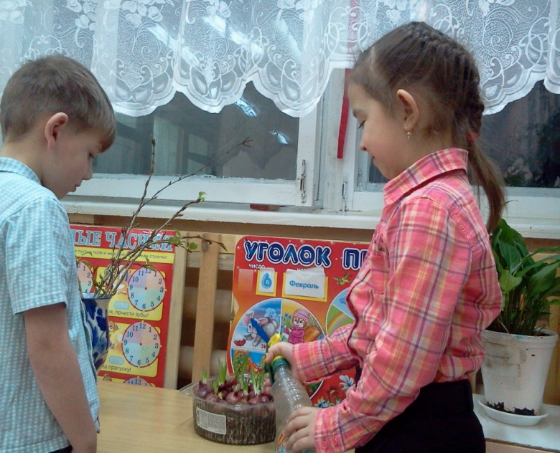

ОСНОВНЫЕ НАПРАВЛЕНИЯ В МОЕЙ РАБОТЕ
1. Учитываю возрастные возможности и индивидуальные особенности детей.
2. Объединяю познавательно-исследовательскую деятельность ребенка с двигательной, игровой, продуктивной, коммуникативной, трудовой и музыкально- художественной.
3.Постоянно обновляю и пополняю центр экспериментирования для детей доступным оборудованием и материалами, что позволяет ребенку самостоятельно организовать свою деятельность.
4.Для поддержки интереса к исследованиям формулирую проблемные ситуации с помощью сказочных героев или самих детей.
5. Ставлю перед детьми достигаемые в ближайший момент цели и обязательно хвалю за достигнутый результат, показываю свою радость его успехам.
6. Привлекаю к совместной деятельности семью.

Slide 3
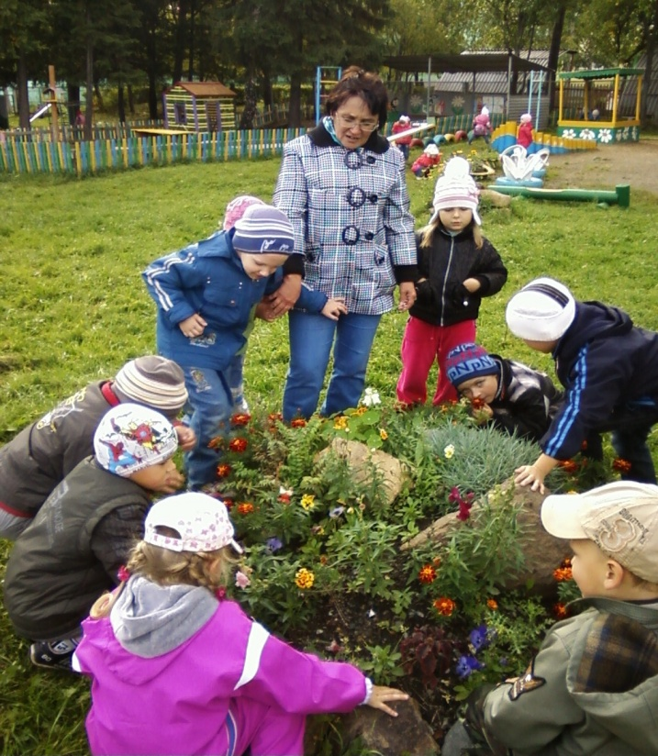

Ребенок прочно и надолго усваивает все то, что слышит, видит и делает сам. Неутомимая жажда наблюдать и экспериментировать, искать новые сведения об окружающем- важнейшие черты детского поведения. Это правило и лежит в основе моей работы.
Моя задача, как воспитателя, помочь детям дошкольного возраста развивать свою потребность в умственных впечатлениях, поддерживать у детей стремление к открытиям, желание познавать мир, прививать доброжелательное отношение к окружающему.

Slide 4
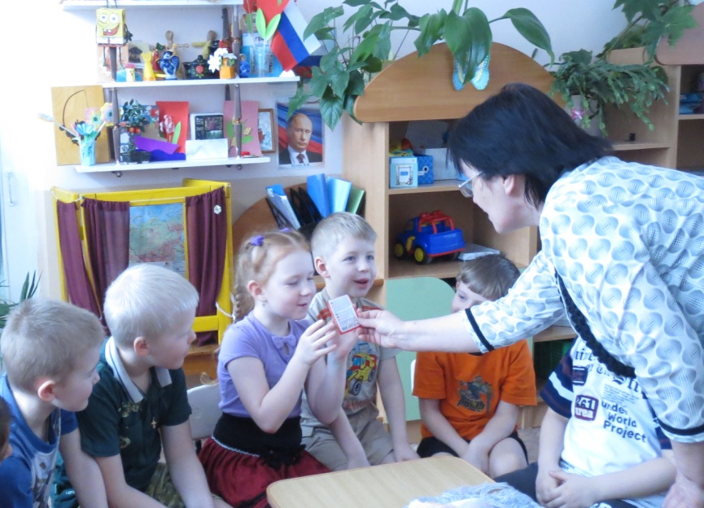




Мои практические наблюдения помогают с уверенностью утверждать, что удовлетворяя свою любознательность в процессе активной познавательно- исследовательской деятельности, ребенок расширяет свои представления о мире и овладевает основополагающими формами упорядочения опыта: родовыми, пространственными, временными и др. отношениями, то есть получает целостную картину мира.

Slide 5
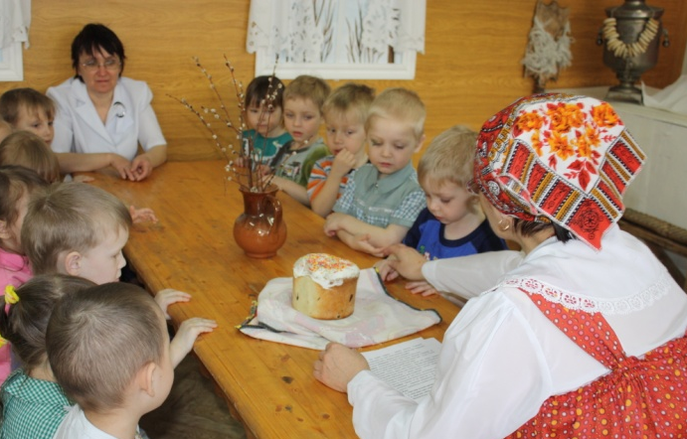
В современных Федеральных требованиях к осуществлению образовательных, воспитательных задач обращено внимание на развитие активности, самостоятельности, инициативности детей. Познавательная активность- это качественная характеристика процесса познания.

Slide 6
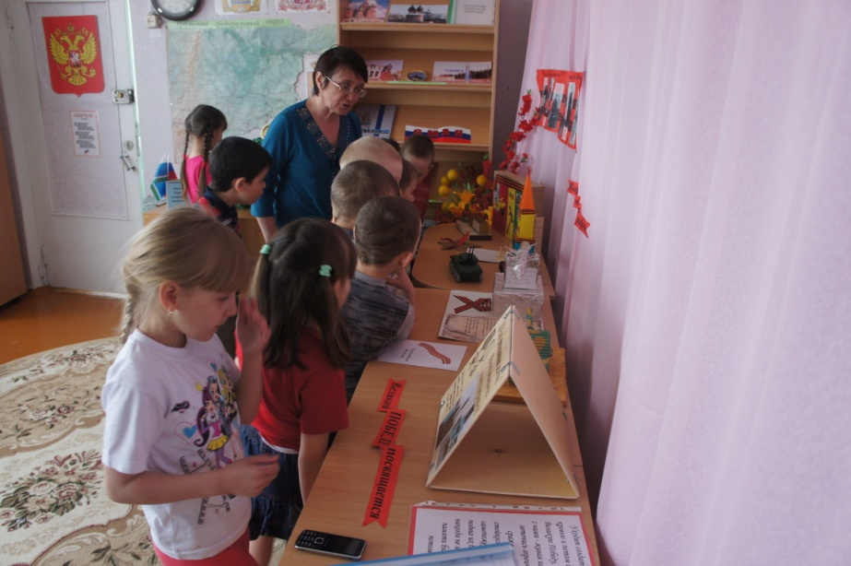
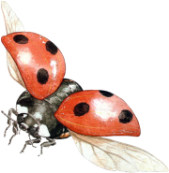



Проектная деятельность- один из видов исследовательской работы дошкольников. Результаты наших проектов- альбомы, фотовыставки, мини- музеи, концерты, стенгазеты и другое.

Slide 7

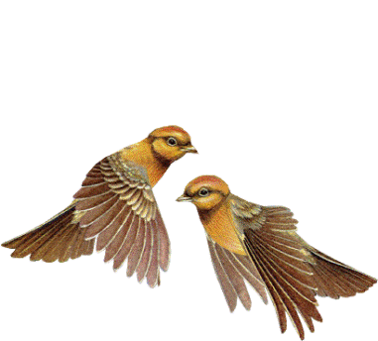
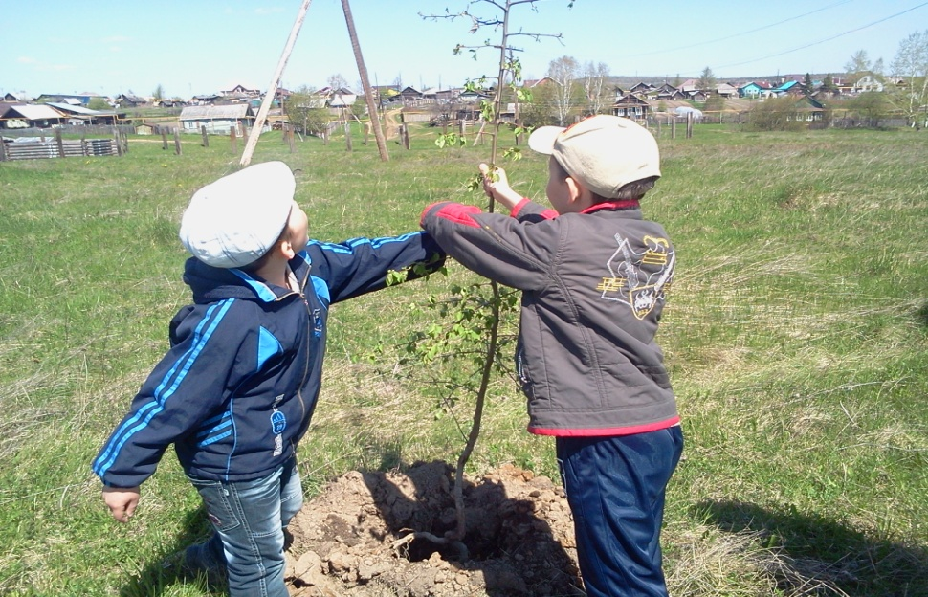

«Ребенок- существо разумное, он хорошо знает свои потребности, трудности и помехи в своей жизни. Не деспотичные распоряжения, не недоверчивый контроль, а тактичная договоренность, вера в опыт, сотрудничество и совместная жизнь.
Я. Корчак.
Я уверена, что в познавательно- исследовательской деятельности дошкольник получает возможность напрямую удовлетворить присущую ему любознательность, расширить и систематизировать свои представления об окружающем.

